Slide 1



综合旅游推荐系统

Slide 2


CONTENTS
目录
壹
贰
产品设计
产品设计应用原则
叁
产品实现

Slide 3

壹
产品设计

Slide 4
产品使命
口号
策略
更实惠的旅行推荐方案，让用户以更低的价格有更好的游玩体验；更合理的旅途时间安排，让用户花更少的精力有更多的游玩收获；更全面的旅游行程计划，让用户在更短的时间玩更多的旅游景点。
运用算法，更加便捷快速的为用户提供旅游所需服务，以及智能推荐高质量景点，提高用户旅途满意度。
如何争取目标用户
产品策略：
04
02
05
01
03
竞争对手与差异化竞争：
该产品主打旅行性价比，推荐更低价的旅行方案，所有旅行推荐计划以价格排序，在旅行完整度较高的前提下，保证价格最低，以价格为导向，为旅行者们提供合理的安排与全面的服务。
产品的使命：
目标用户
为游客提供旅游路线、景点门票购买服务、当地美食及自然人文介绍、酒店预订途径和留言交流场所。。
有目的地，但是没有具体旅游攻略的各类旅行爱好者。

Slide 5

1.2产品定义
对于 | 有旅行需求且对旅行方案暂无规划的群体
他们 | 1.选择困难 2.对行程规划效率有要求 3.有个性化需求
产品/项目 | 是一个推荐系统
它能够 | 为游客提供个性化旅行推荐
不同于 | 携程、去哪儿等大型旅游软件
我们的产品/项目 | 市场上部分旅行软件不以价格实惠为优先推荐条件，导致用户无法获得最高性价比的旅游规划，而我们的的产品在推综合化荐线路的同时最关注性价比，以最实惠的价格提供最全面的服务。
江山美景
标题数字等都可以通过点击和重新输入进行更改，菜单开始栏设置中可以对字体、间距、大小、行距等进行修改。建议参考此段文本字体大小风格。

Slide 6
解决的问题
游客在确定第一个旅游景点后，无法确保后续旅游行程安排，而导致旅游规划效率低。
根据游客购买不同景点的门票，以推荐更合适的旅游攻略。
个性化旅游路线推荐，为不同的用户提供多种旅游路线选择。
包含旅游路线、景点推荐、酒店住宿、自然人文等项目。
行程规划效率低
游客选择困难
个性化服务需求
用户体验优化

Slide 7
用户故事
作为一个游客，我想要在旅游过程中，得到旅游路线推荐，在购买一个景点门票后，获得下一个景点推荐，同时，在一个软件中，可以为我提供路线规划、旅游新闻、当地美食、自然人文、酒店预订等各项功能的集合，以便于我花费更少的金额，在更短的时间里获得更高性价比的旅游。

Slide 8
贰
产品设计应用的原则
FILL IN THE TITLE HERE

Slide 9
产品设计应用的原则
【提升可见性】
【记忆协助性】
【可操作性】
产品设计提供明显的提示和指引用户完成任务。通过色彩、大小、位置等视觉元素来突出重要信息和操作。
产品设计提供帮助用户记忆信息的功能，减少用户的记忆负担。提供历史记录，方便用户查找和回顾之前的操作。
产品设计应提供直观的操作，减少用户的思考和记忆负担。

Slide 10
叁
协同过滤推荐算法
FILL IN THE TITLE HERE
满眼生机转化钧，天工人巧日争新。
预支五百年新意，到了千年又觉陈。
李杜诗篇万口传，至今已觉不新鲜。
江山代有人才出，各领风骚数百年。满眼生机转化钧，天工人巧日争新。
预支五百年新意，到了千年又觉陈。
李杜诗篇万口传，至今已觉不新鲜。
江山代有人才出，各领风骚数百年。
满眼生机转化钧，天工人巧日争新。
预支五百年新意，到了千年又觉陈。
李杜诗篇万口传，至今已觉不新鲜。
江山代有人才出，各领风骚数百年。

Slide 11

基于协同过滤的推荐算法
计算用户之间的相似性
协同过滤推荐算法
协同过滤推荐算法是一种基于用户行为数据的推荐方法，主要分为基于用户的协同过滤和基于物品的协同过滤。通过分析用户的行为习惯和偏好，可以实现个性化推荐，提高用户满意度
根据用户历史行为为用户生成推荐列表
和用户历史上感兴趣的物品越相似的物品，越可能在用户的推荐列表中获得比较高的排名。

Slide 12
肆
代码质量分析
FILL IN THE TITLE HERE

Slide 13
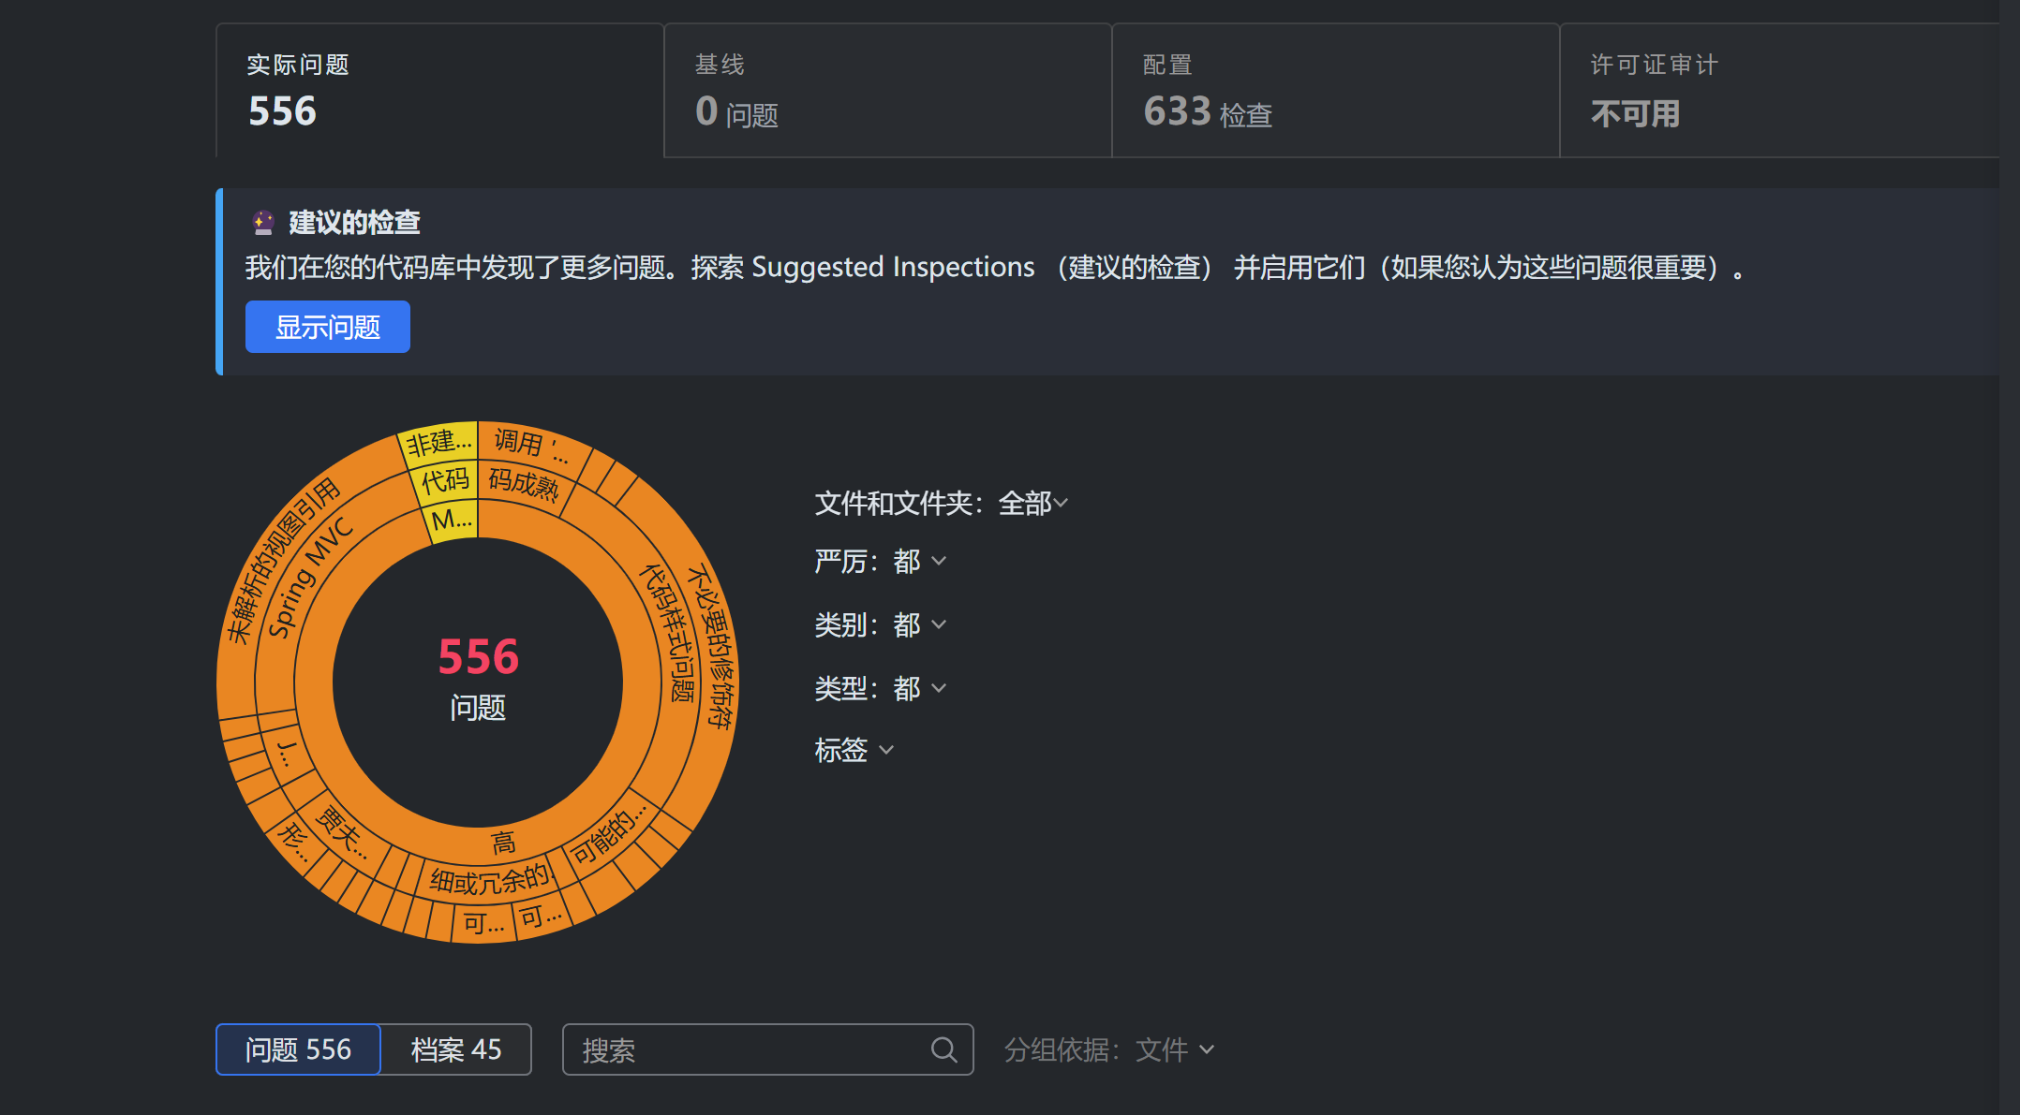
代码质量检测
江山美景

Slide 14
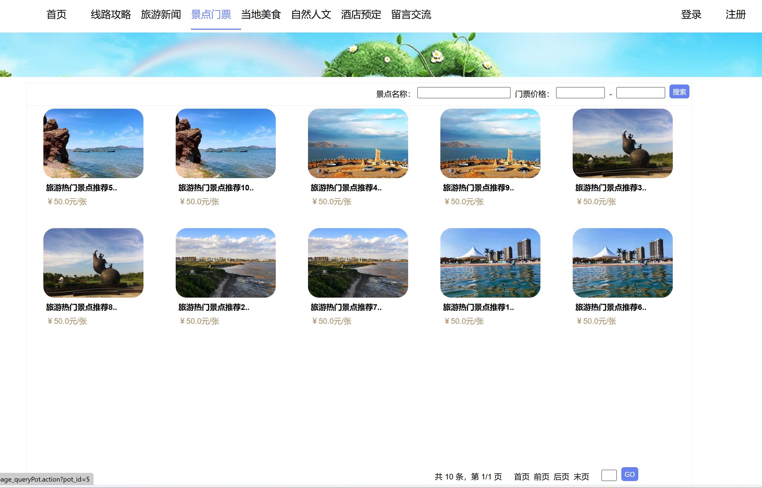
产品实现
江山美景

Slide 15
感谢观看
江山美景
不问长河逝几多，只叹江山向秋瑟。才慕泛舟蓑衣翁，又羡赏菊陶公贺。

